Slide 1
ОТЧЕТ о работе консультативно-диагностической поликлиники за 2020-2024год (5 лет)
Завьялов Александр Олегович
Главный врач консультативно-диагностической поликлиники СГМУ
2025 год

Slide 2
Миссия
Стратегическая цель
Развитие широкопрофильного структурного подразделения, занимающегося реализацией медицинских услуг, фармацевтической продукции, а также обеспечивающего возможность проведения образовательной и научно-исследовательской деятельности с извлечением соответствующей прибыли
Оказание качественной первичной медико-санитарной помощи обучающимся, сотрудникам университета и гражданам на бесплатной и коммерческой основе
Задачи:
1
развитие и совершенствование материально – технической базы, а также функциональных возможностей поликлиники для повышения качества оказания медицинской помощи в КДП
2
увеличение доходов консультативно – диагностической поликлиники за счет расширения номенклатуры пользующихся спросом медицинских услуг и развития коммерческой фармации
3
выполнение объёмов оказания медицинской помощи по Программе государственных гарантий бесплатного оказания гражданам медицинской помощи в Архангельской области
4
обеспечение условий для организации образовательного процесса, связанного с подготовкой квалифицированных специалистов
5
обеспечение условий для научно-исследовательской деятельности на базе консультативно – диагностической поликлиники

Slide 3
Задача 1. Приобретенное оборудование
2020 год
Портативный ультразвуковой скейлер для снятия зубных отложений «Woodpecker»
Аппарат магнитно-лазерной терапии «Оптодан»
Аппарат для ранней диагностики заболеваний слизистой оболочки полости рта «АФС-200»
2023 год
Анализатор мочи Dirui H-100 на 14 параметров
Анализатор видеоцифровой для фотофиксации и анализа иммунохроматографических тестов «Сармат СВ»
2024 год
Установка стоматологическая «Anya 3600»

Slide 4
Задача 1. Организационные мероприятия за отчетный период
2020 - Произведена логистическая оптимизация стоматологического отделения с развитием новых направлений (ортодонтия)
2022 - Сделана реклама КДП для телевидения, радио и в социальных сетях
2022 - Получен технический паспорт рентгенологического кабинета (сроком на 2 года)
2022 - КДП СГМУ получена лицензия на освидетельствование иностранных граждан
2023 - Получено санитарно-эпидемиологическое заключение для работы рентгенологического кабинета (сроком на 5 лет)
2023 - Отремонтировано помещение под новый процедурный кабинет
2023 – Произведено объединение регистратур

Slide 5
Задача 1. Проведенные мероприятия (2024)
Одобрена государственная субсидия на закупку лазерной дерматологической установки в рамках реализации национального проекта “Здравоохранение”
Получена лицензия на осуществление розничной фармацевтической деятельности
Оборудован аптечный пункт, введены должности фармацевтических работников
Произведена установка и эксплуатация СЭМД-230
Произведен периодический осмотр сотрудников сторонней организации, реализованный посредством СЭМД-230
Приобретено дополнительное санитарно-бытовое оборудование в рамках реализуемых на базе КДП научных проектов
Кратно увеличены показатели вакцинации иностранных студентов в рамках ДМС
Подписано соглашение о сотрудничестве с ГБУЗ АО “АКПТБ” в части освидетельствования иностранных граждан
Организован регулярный прием иностранных студентов врачом спортивной медицины

Slide 6
Задача 1. Цифровизация медицинской деятельности
Все сотрудники работают в МИС «Ариадна», осуществляется заполнение электронных медицинских карт
В 2020 году произведено подключение к Федеральной Государственной информационной системе мониторинга движения лекарственных препаратов. (ФГИС МДЛП)
2021 год КДП СГМУ зарегистрирована в ФРМО И ФРМР
Все рабочие места врачей в поликлинике оснащены компьютерами и подключены к сети «Интернет»
В 2023 году приобретена лабораторная информационная система «Брегис. Лаборатория»
В 2023 году организовано электронное заполнение медицинских заключений по результатам медицинского освидетельствования иностранных граждан
В 2023 году Запущен проект «Создание системы эффективной навигации в Университетском медицинском центре Северного государственного медицинского университета» Навигационная система будет установлена в апреле 2025 года
В 2024 году приобретен и установлен СЭМД-230 для предоставления сведений о проведённых предварительных и периодических медицинских осмотрах в подсистему ЭЛМК

Slide 7
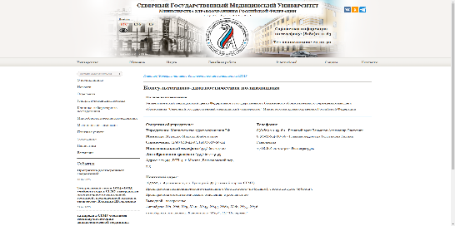
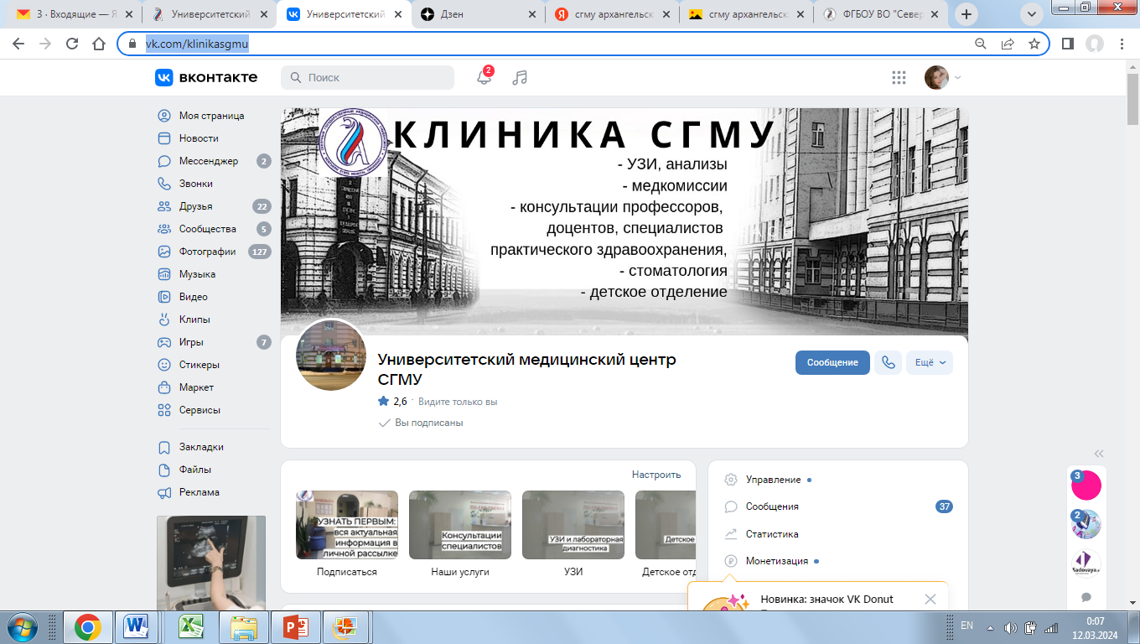
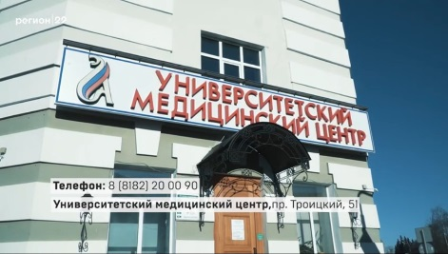
Задача 1. Информационная деятельность
На официальном сайте университета ведется раздел консультативно-диагностической поликлиники
Действует группа в социальной сети “В контакте”
В 2022 году проведена рекламная компания на радио и телевидении, сняты рекламные ролики о работе поликлиники и стоматологического отделения

Slide 8
Задача 2. Динамика доходов КДП СГМУ
доходы КДП 2018

Slide 9
Задача 2. Структура консультаций ППС в поликлинике
В поликлинике СГМУ осуществляют консультативный прием врачи различных специальностей
Действующим в КДП специалистам присвоены квалификационные категории и научные степени

Slide 10
Задача 2. Проведение медицинских осмотров и освидетельствований
Предварительные и периодические осмотры сотрудников СГМУ
Профилактические осмотры студентов СГМУ перед практикой
Профилактические осмотры клинических ординаторов
Осмотр врачом общей практики перед заселением в общежитие студентов МФВОП
Проведение медицинского освидетельствования иностранных граждан
Notes:
.

Slide 11
Задача 3.Динамика объемов медицинской помощи
(ОМС)

Slide 12
Задача 3. Профилактическая деятельность
(Вакцинация)
 | 2020 | 2021 | 2022 | 2023 | 2024
Вакцинация против гриппа | 2189 | 1068 | 212 | 1000 | 1578
Вакцинация против гепатита В | 26 | 34 | 14 | 106 | 39
Вакцинация COVID-19 | - | 1300 | 1556 | 500 | -
Вакцинация против столбняка | - | - | - | - | 9
Вакцинация против клещевого энцефалита | - | - | - | - | 48
Вакцинация против кори | - | - | - | - | 11
Notes:
Идет снижение образовательной активности на факультете сестринского образования, что требует оптимизации учебного процесса.
Пути решения 2022го стал переходным для централизации дополнительного профессионального образования в одних руках результат увеличение программ ДПО в 2 раза количество слушателей в 7 раз

Slide 13
Задача 4.Обеспечение условий для организации образовательного процесса, связанного с подготовкой квалифицированных специалистов
КДП СГМУ является клинической базой для прохождения производственной практики обучающимися по программам специалитета, среднего профессионального образования, ординатуры и немедицинских специальностей
Ежегодно обучающиеся СГМУ проходят практику в КДП, выполняя врачебные, сестринские и методические функции
В 2021 году была введена должность врача стажёра, которая позволяет трудоустроить ординаторов
Возможность осуществления трудовой деятельности 5 врачами-стажерами
Совместно со студентами и ординаторами закончен проект: «Информационная система маршрутизации пациентов для университетского медицинского цента»
Проект консультирование участников проекта после проведенного исследования(врач кдп и ординаторы второго года обучения0
Участие обучающихся в проектах университета

Slide 14
Задача 4. Формирование кадрового резерва поликлиники
Период | Специальность | Количество обучающихся по целевым направлениям СГМУ
2023-2025 | Кардиология Оториноларингология | 1 1
2024-2026 | Неврология | 1

Slide 15
5. Научные исследования на базе поликлиники
 | Название проекта | Год реализации
1 | Двойное слепое сравнительное рандомизированное многоцентровое исследование по оценке эффективности и безопасности применения комбинированного лекарственного препарата Миртазапин+Тизанидину пациентов с хроническим болевым синдромом в нижней части спины, отягощенным депрессией». | 2022 год
2 | Открытое, сравнительное, рандомизированное, многоцентровое, в параллельных группах, клиническое исследование эффективности и безопасности применения лекарственного препарата фиксированной комбинации GABBIE у пациентов с нейропатическими болями». | 2022 год
3 | Молекулярно-генетические маркеры реакции организма на новую коронавирусную инфекцию и изменения микробиоты и метаболома человека в результате пандемии COVID-19 | 2022 год
4 | Формирование системы комплексной оценки грамотности в вопросах вакцинации с целью повышения приверженности к вакцинации населения и медицинских работников. | 2023 год
5 | Биомаркеры индивидуальной жизнеспособности у жителей Европейского Севера России. | 2023 год 2024 год
Notes:
Ключевые показатели эффективности (KPI) – это методика, разработанная для оценки производительности организации, отдельно взятых ее частей или даже одного сотрудника за заданный период. То есть это индикатор фактически достигнутых результатов, измеряемый количественно. Маркер эффективности и производительности возможность создать прозрачную и четкую программу поощрений. Лишение премии, похвала, увольнение или повышение – все зависит от работника

Slide 16
Стратегия развития поликлиники на 2025 -2030 гг.
Включение обучающихся в прикрепленный контингент поликлиники
Продолжить работу по направлениям стратегической программы развития:
Создание филиала университетского медицинского центра на базе кампуса «Северная звезда»
Увеличение числа врачей кандидатов наук, консультирующих в поликлинике
Увеличение числа врачей докторов наук, консультирующих в поликлинике
Увеличение числа консультаций для населения
Увеличение числа вновь созданных отделений
Начать проведение ППС университета телемедицинских консультаций
Увеличение количества проектов, направленных на изучение здоровья населения Арктики
Увеличение числа обучающихся, выполняющих научно-исследовательскую работу на базе центра, в том числе дипломные и выпускные квалификационные работы, от общего количества обучающихся по программам специалитета и ординатуры

Slide 17
Макет университетского медицинского центра в кампусе «Арктическая звезда»
1. Оптимизация работы отделений поликлиники через создание Университетского медицинского центра как клинической базы………
2. Развитие лабораторно-диагностического комплекса, использующего ресурсы инновационного научно-исследовательского комплекса СГМУ
3. Создание межвузовской студенческой поликлиники оказывающей первичную медико-санитарную помощь

Slide 18
Предложения в проект решения
Признать работу главного врача КДП СГМУ удовлетворительной
Разработать перспективный план мероприятий по совершенствованию работы консультативно-диагностической поликлиники
Стратегию развития университета (2025-2030) взять за основу разработки дорожной карты по созданию центра управления здоровьем

Slide 19
СПАСИБО ЗА ВНИМАНИЕ

